Slide 1
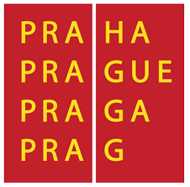
Zahraniční stáž – Helsinki Finsko
05.06.2022-08.06.2022

Slide 2
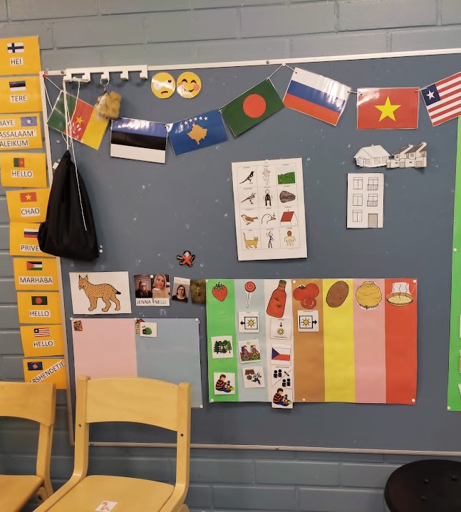
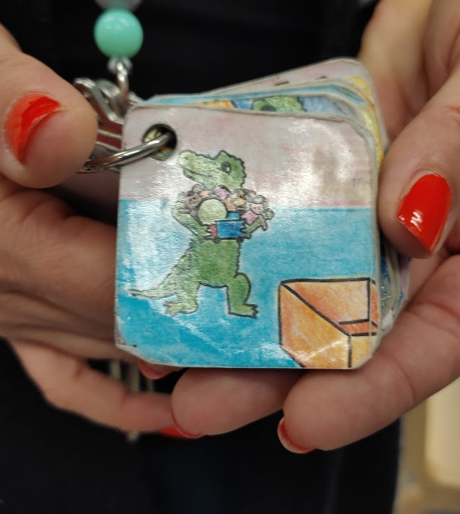
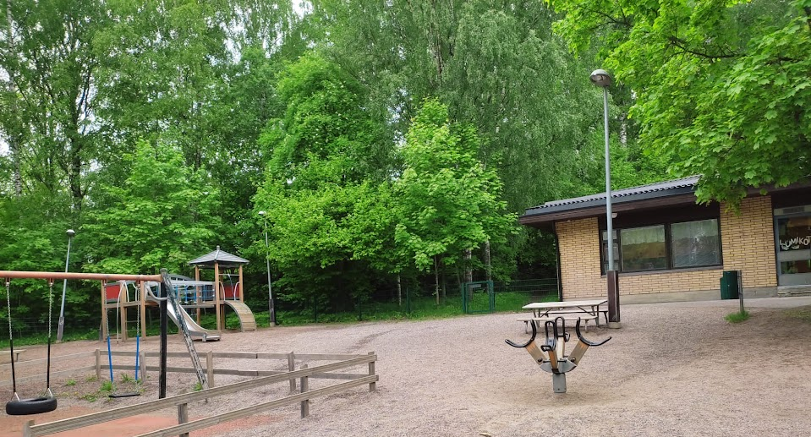
Vzdělávání dětí v Finsku může začít již v 9 měsících.
Předškolní vzdělávání je nepovinné, pouze poslední rok je povinné 4 hodinové vzdělávání.
Školy se dělí na státní a soukromé (převažují státní školy).
Výše školné se odvíjí od příjmu rodičů, stravné hradí stát
Počet dětí ve třídě se pohybuje okolo 21 počet pedagogů na třídě: - 0-3 let – 4 děti na jednoho pedagoga - 3-6 let – 7 dětí na jednoho pedagoga (př: 1-3 roky 12 dětí / 1 učitelka + 2 asistentky)
V mateřských školách je 100% inkluze.
Vzdělávání probíhá nenuceně formou hry

Slide 3
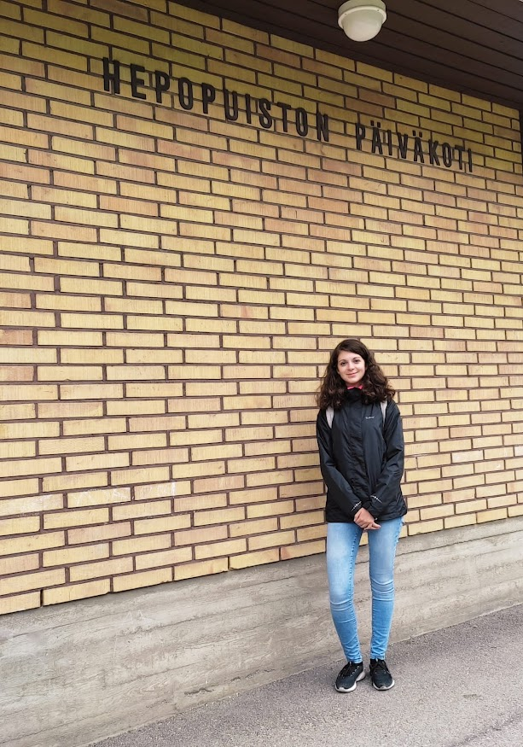
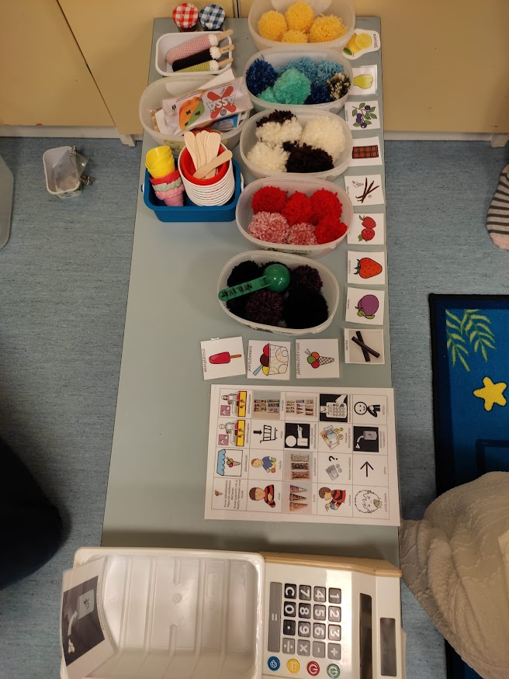
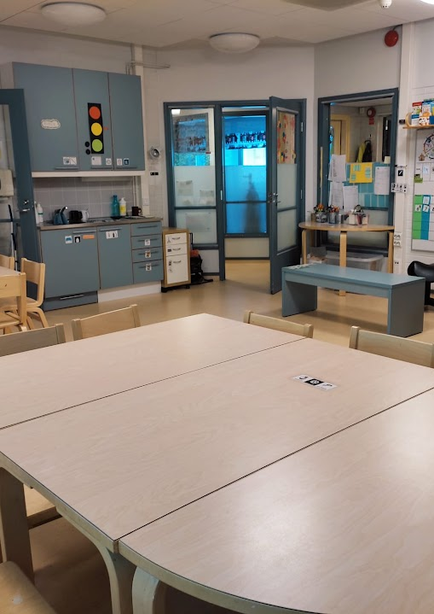
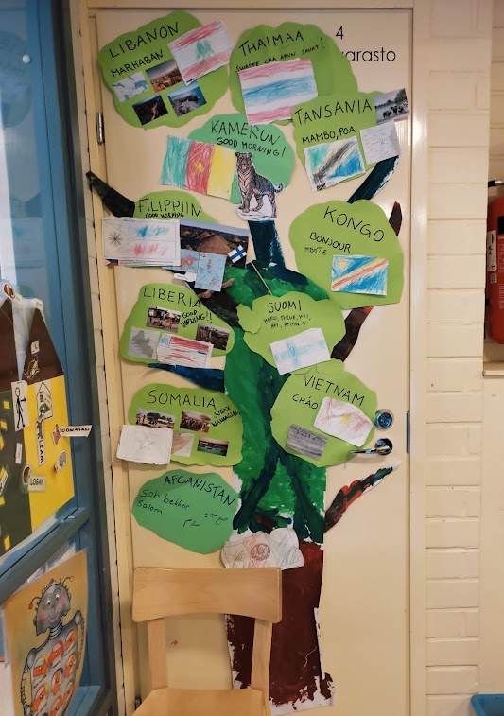
Hepopuiston päiväkoti je stání malá škola, která je v okrajové části Helsinek města Vantaa.
Škola má 3 třída ve věku od 3 do 6 let. Celkový počet dětí ve školce je 55, z toho 72% tvoří děti s OMJ.
Prostory školky jsou poměrně prostorné. Zahrada spoustu má spoustu herních prvků.
Děti se učí kromě finštiny také švédštinu.
Vzdělávání dětí s OMJ – učitelky využívají výraznou mimiku a gesta, hojně využívají obrázkové kartičky a piktogramy. Hry jsou především zaměřeny na rozvoj jazyka.
Důraz je kladen na vzdělávání hrou.

Slide 4
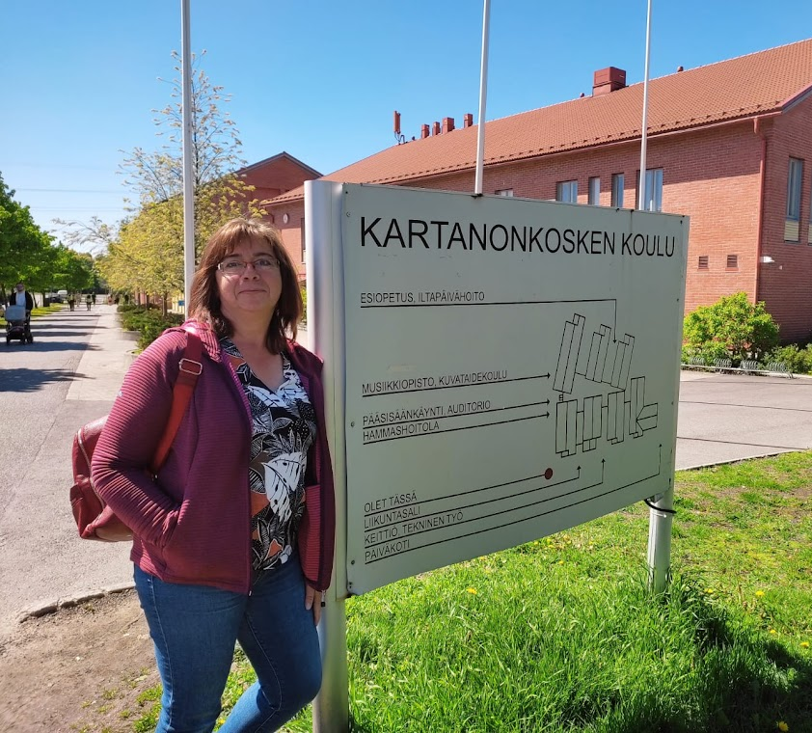
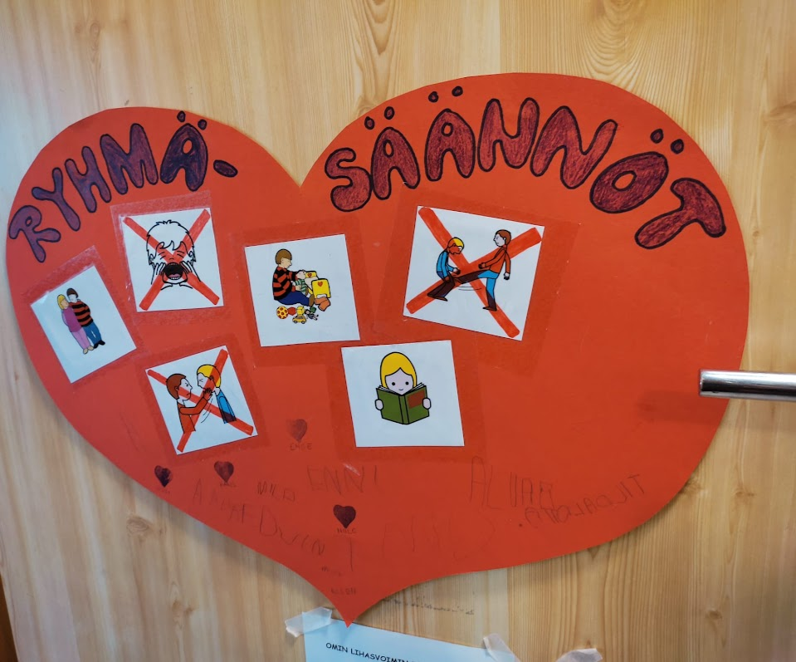
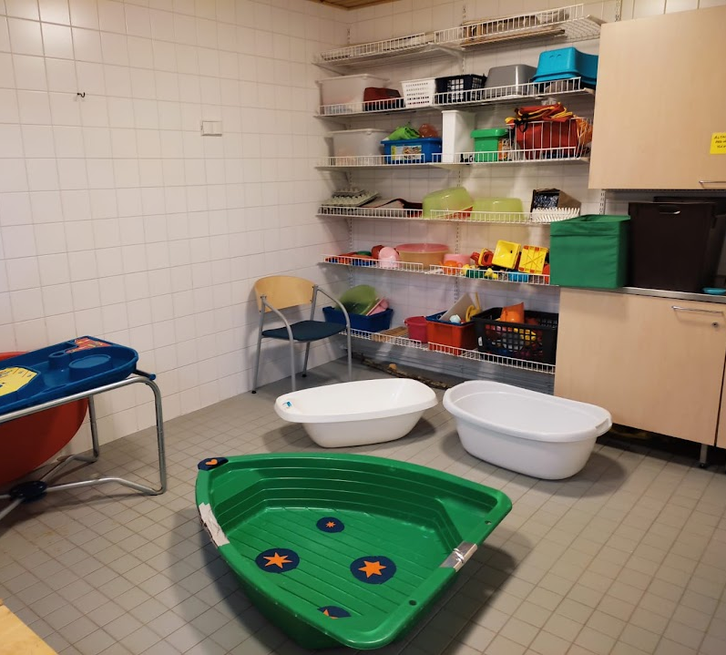
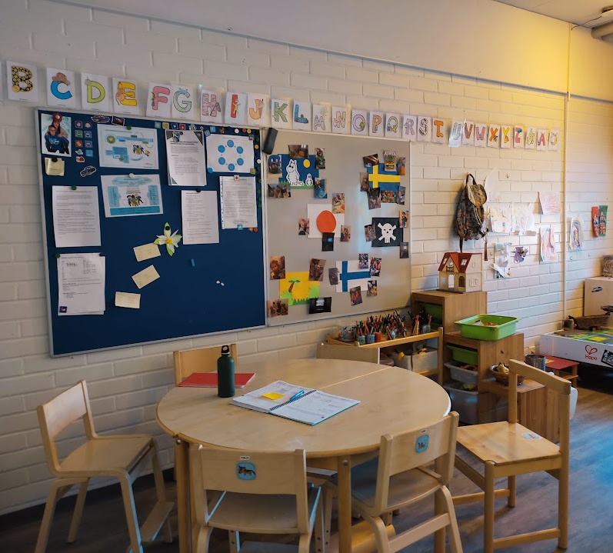
Kartanonkosken päiväkoti je státní mateřská škola umístěná uprostřed sídliště, kde je větší zastoupení cizinců různých národností tj. i dětí s OMJ.
Vzdělávání dětí s OMJ: Děti se učí finštinu během všech činností během dne, některé děti mají i švédštinu, učitelka využívá výrazné mimiky a gest, stále opakuje stejné výrazy, rytmizace, členění do menších skupin, každé dítě má vypracovaný individuální vzdělávací plán, sebehodnocení 2x ročně, Pokud dítě potřebuje (SVP) je k němu přijat další AP, externista.
Vzdělávací činnost probíhá i při pobytu venku
Učitelka nosí klíčenku s obrázky ke všem tématům a činnostem (pro děti s OMJ)
Klade se důraz na úzkou spolupráci s rodiči – tlumočník, přítomnost ve škole
Důraz je kladen na interaktivní vzdělávání

Slide 5
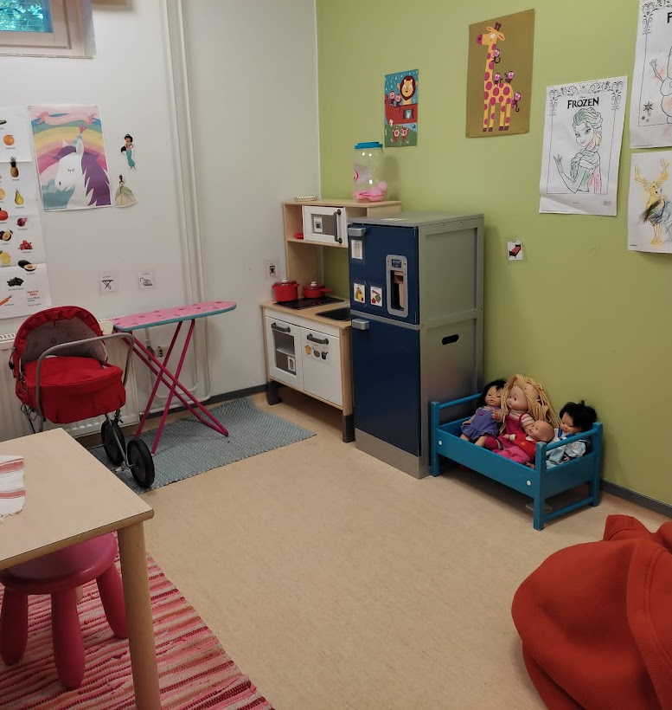
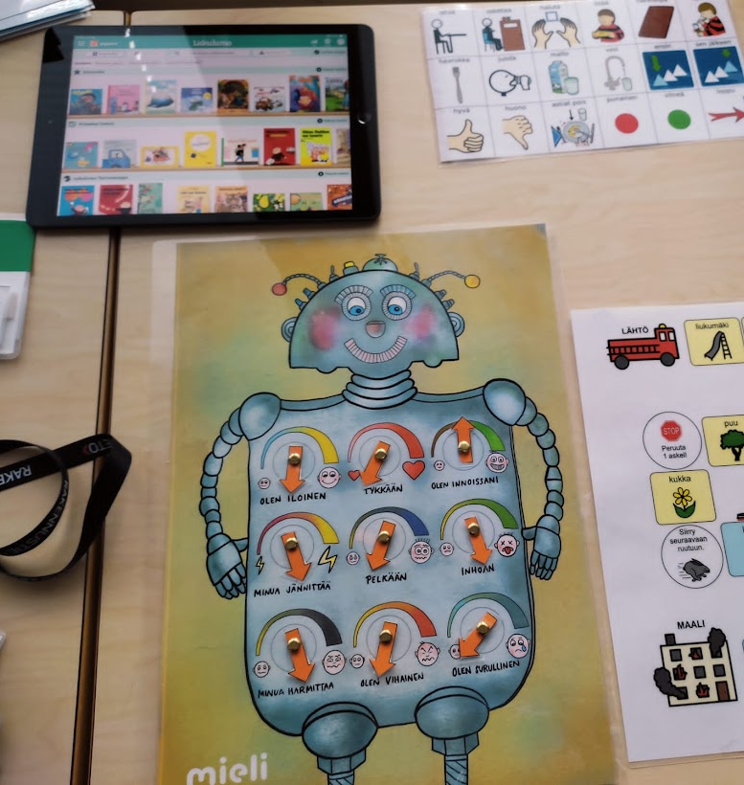
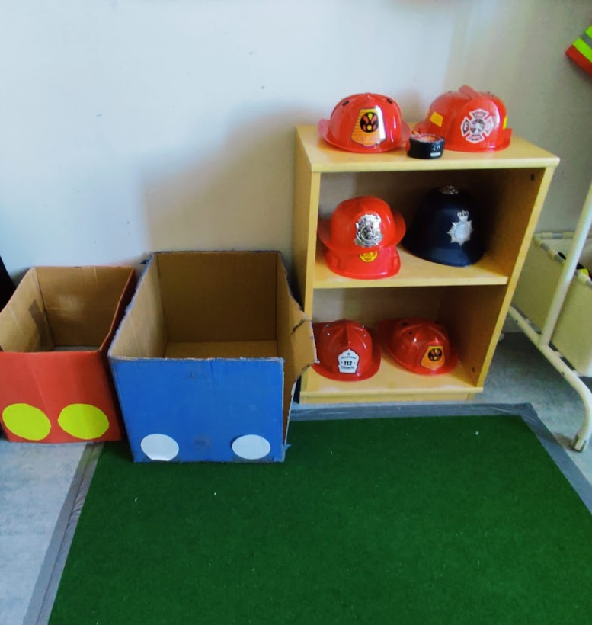
Ze stáže v Finsku jsme si přivezli spoustu nových nápadů pro práci s dětmi s OMJ – nové hry, výtvarné nápady a vzdělávací činnosti, interaktivní činnosti a nový pohled na využití piktogramů a obrázků.
Velmi inspirativní byla úzká spolupráce rodiny, školy a obce (nejen pro děti s OMJ)

